Slide 1
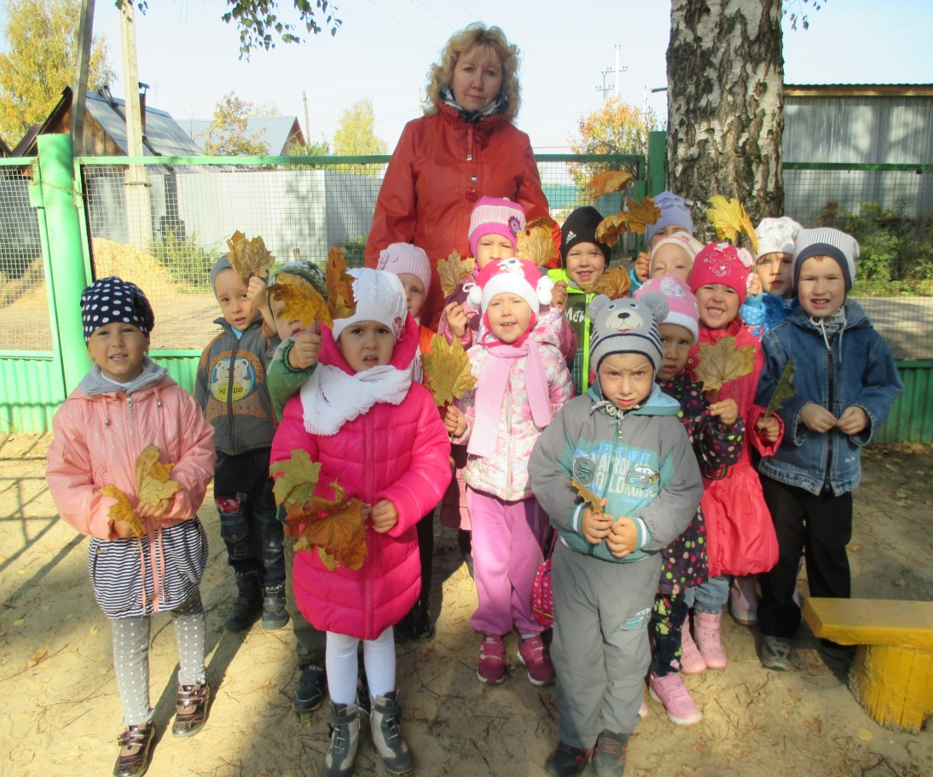
Просвирнина Татьяна Борисовна, воспитатель МБДОУ «Зубово-Полянский детский сад №3 «Ручеек» комбинированного вида»

Slide 2
«Формирование здорового образа жизни посредством валеологии»
(из опыта работы)

Slide 3
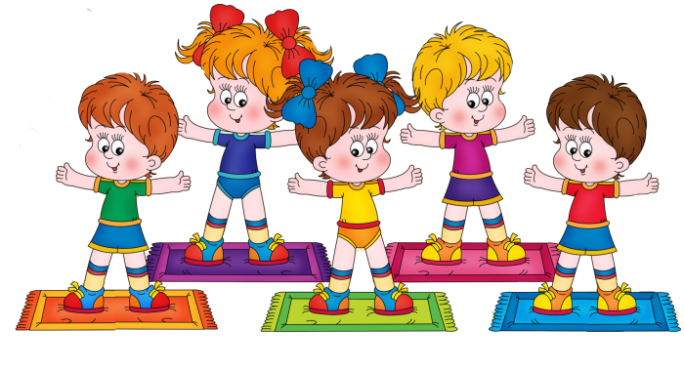
Валеология-это наука о здоровье, о путях его обеспечения , о формировании и сохранении здоровья в конкретных условиях жизнедеятельности

Slide 4
АктуальностЬ
НА СОВРЕМЕННОМ ЭТАПЕ ПРОБЛЕМА ПРОФИЛАКТИКИ ЗДОРОВЬЯ ДЕТЕЙ ЯВЛЯЕТСЯ ОДНОЙ ИЗ САМЫХ АКТУАЛЬНЫХ.
ФИЗИЧЕСКОЕ РАЗВИТИЕ В КОНТЕКСТЕ РЕАЛИЗАЦИИ ФГОС ДО ЯВЛЯЕТСЯ ОДНОЙ ИЗ ВАЖНЕЙШИХ ЗАДАЧ В ОХРАНЕ И УКРЕПЛЕНИИ ФИЗИЧЕСКОГО И ПСИХИЧЕСКОГО ЗДОРОВЬЯ ДЕТЕЙ, В ТОМ ЧИСЛЕ ИХ ЭМОЦИАНАЛЬНОГО БЛАГОПОЛУЧИЯ.
КАЖДЫЙ РЕБЕНОК ДОЛЖЕН РЕАЛИЗОВАТЬ СЕБЯ КАК СУБЪЕКТА В СФЕРАХ ЖИЗНЕДЕЯТЕЛЬНОСТИ, САМОСТОЯТЕЛЬНО НАХОДИТЬ И ПРИМЕНЯТЬ НЕОБХОДИМЫЕ ЗНАНИЯ И УМЕНИЯ, ПРОДЕМОНСТРИРОВАТЬ АКТИВНОСТЬ, ИНИЦИАТИВНОСТЬ, НАПРАВЛЕННОСТЬ НА РЕЗУЛЬТАТ.
ПРОЦЕСС ВОСПИТАНИЯ ДОШКОЛЬНИКОВ КАК
СУБЪЕКТОВ ВАЛЕОЛОГИЧЕСКОЙ ДЕЯТЕЛЬНОСТИ ЗАКОНОМЕРНО ПРИМЕНЯТЬ КАК ФОРМУ ОРГАНИЗАЦИИ ВОСПИТАТЕЛЬНОЙ РАБОТЫ, КОТОРАЯ ЭФФЕКТИВНА В ДОСТИЖЕНИИ ПОСТАВЛЕННОЙ ЦЕЛИ.

Slide 5
Цель:
Формирование у детей дошкольного возраста правильного отношения к своему здоровью и здоровью окружающих.
Задачи:
охрана и укрепление здоровья;
воспитание культурно-гигиенических навыков;
формирование знаний о своём организме;
формирование чувства ответственности за своё здоровье и здоровье окружающих.

Slide 6
Дать простейшие представления о здоровом образе жизни дошкольников
беседы с детьми;
чтение художественных произведений;
рассматривание иллюстраций, картин, муляжей;
наблюдения;
дидактические, сюжетно-ролевые игры;
пропаганда валеологических знаний среди родителей.

Slide 7
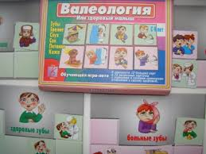
Центр «Здоровья»

Slide 8
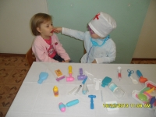
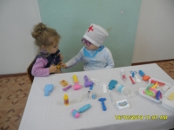
Сюжетно-ролевая игра «Больница»

Slide 9
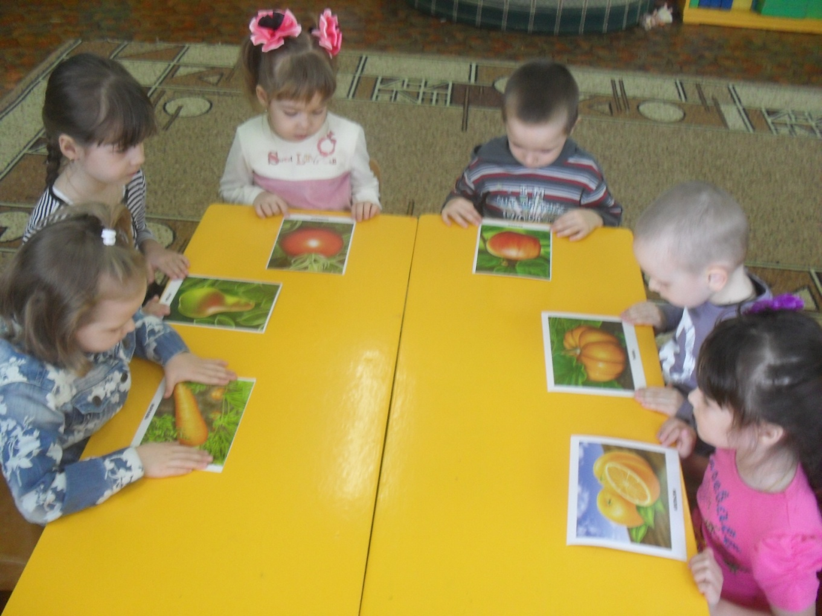
Дидактическая игра «Витамины всем нужны»

Slide 10
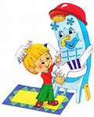
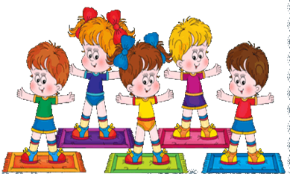
Формировать у детей навыки заботливого отношения к своему организму, двигательной активности
Фрагменты НОД по валеологии
Фрагменты НОД по физическому развитию

Slide 11
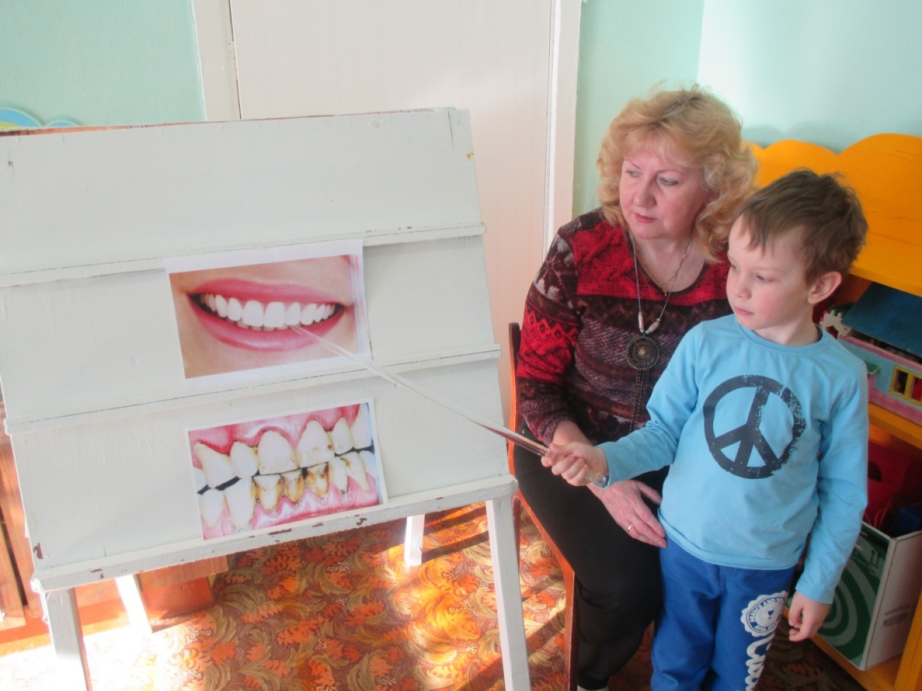
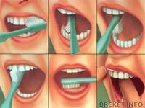
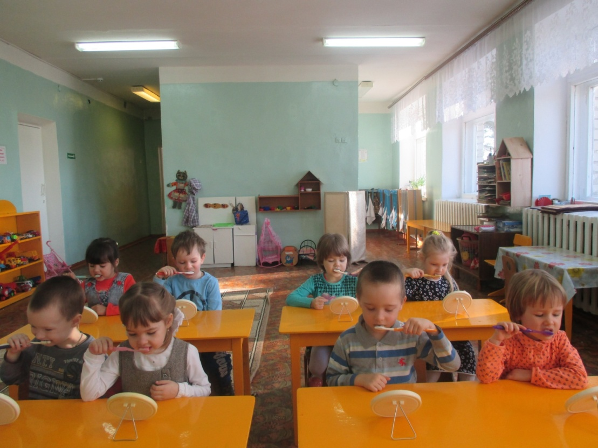
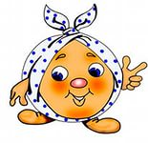
Как правильно чистить зубы

Slide 12
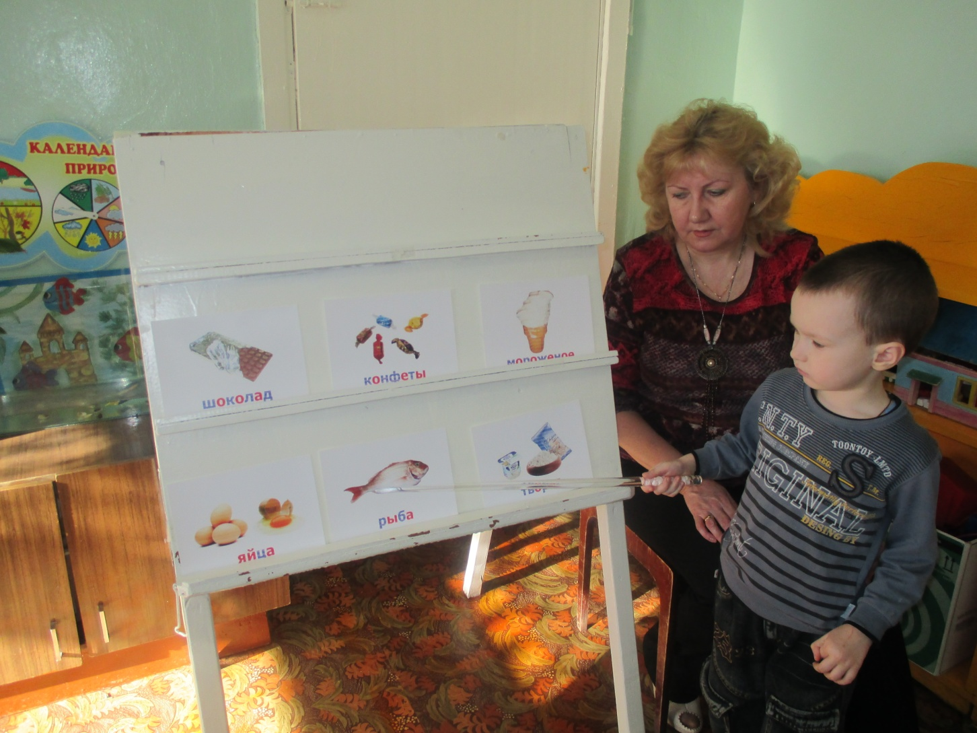
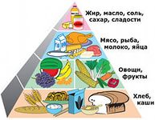
Полезные продукты для зубов

Slide 13
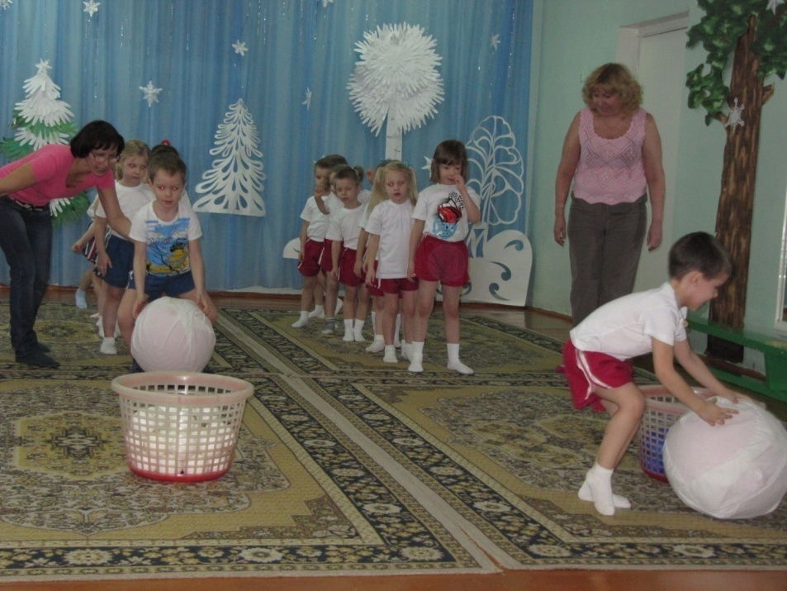
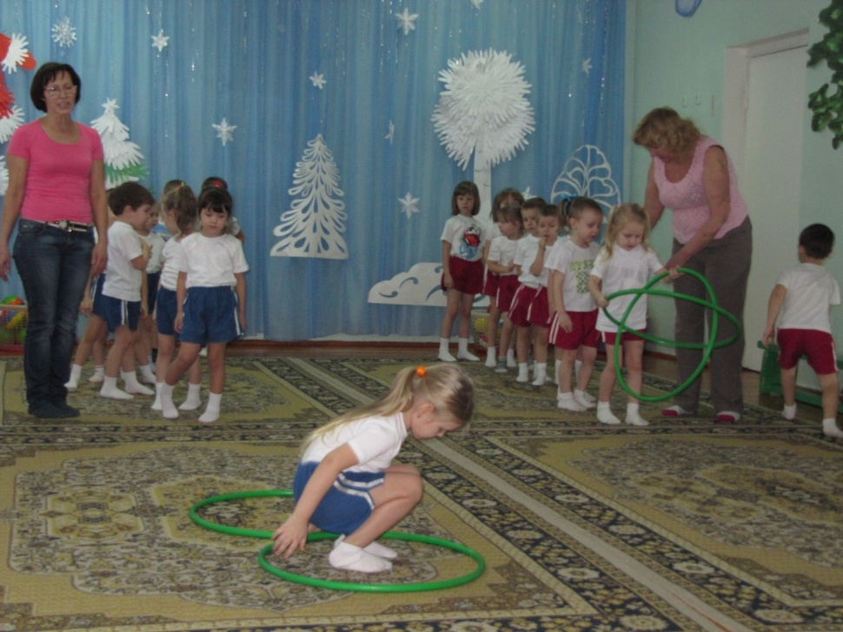
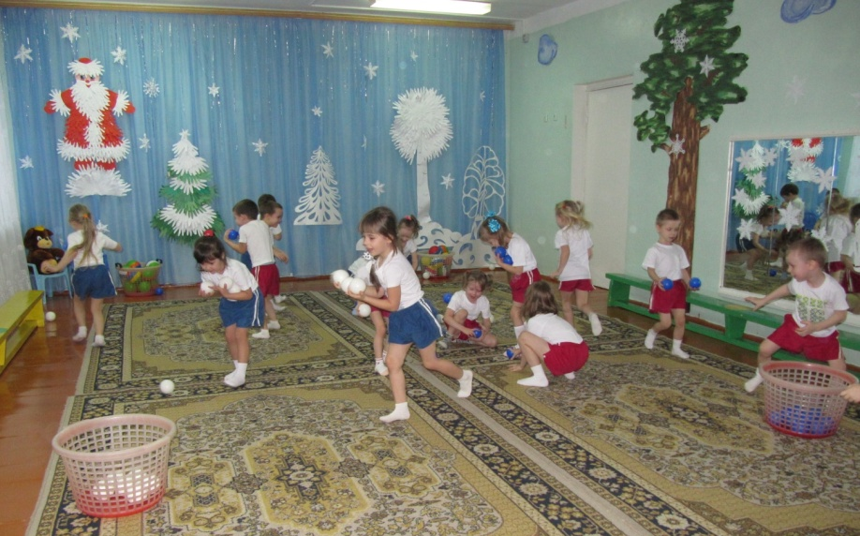
Прокати снежный ком
Переправа
Собери шарики по цвету

Slide 14
В игровой форме обучать детей средствам оздоровления ( массаж, дыхательная гимнастика, гимнастика для глаз, пальчиковая гимнастика, гимнастика после сна).

Slide 15
Дыхательная гимнастика - важное средство в закаливании и оздоровлении детей

Slide 16
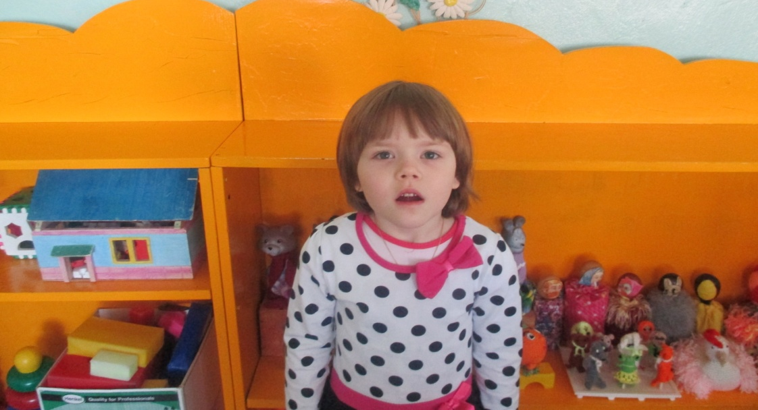
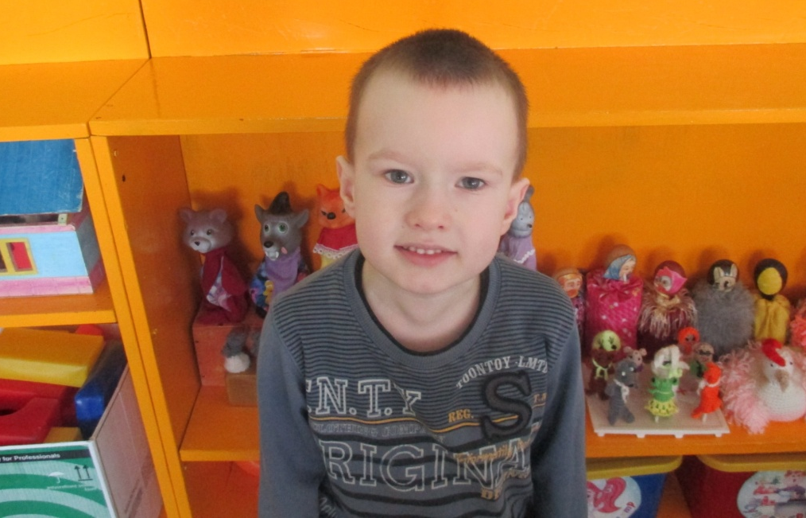
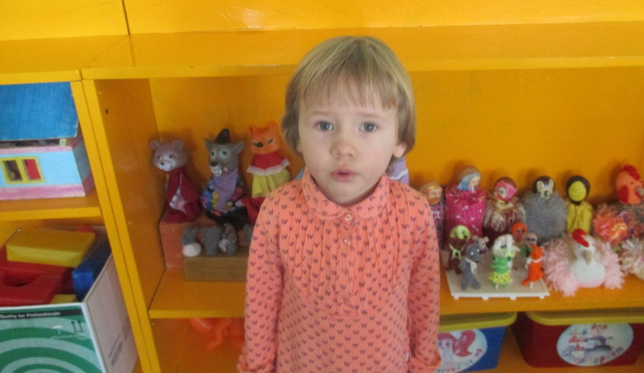
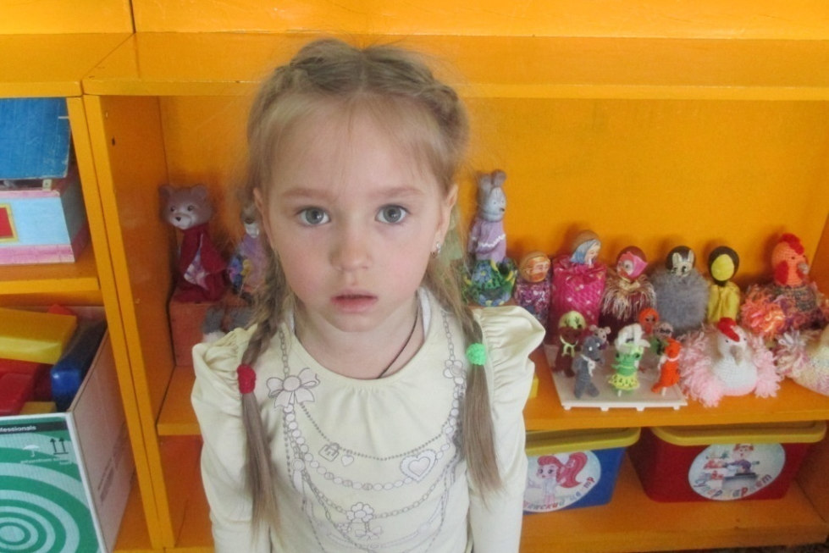
Дыхательная гимнастика по А.Н.Стрельниковой
«К нам залетел теплый ветерок»
3.«К нам в окно влетела пчела»
2.«На нас подул холодный зимний ветер»
4.«Щенок хочет с нами поиграть»

Slide 17
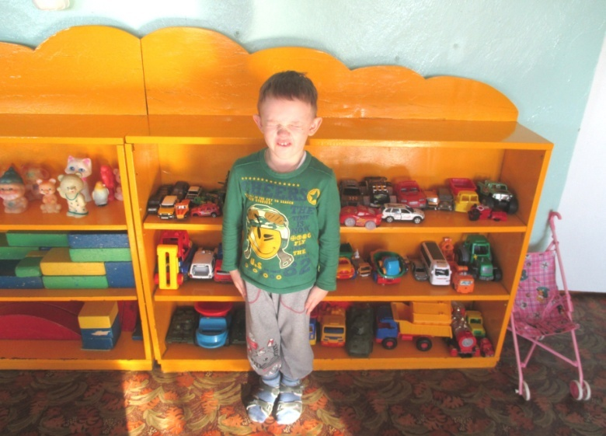
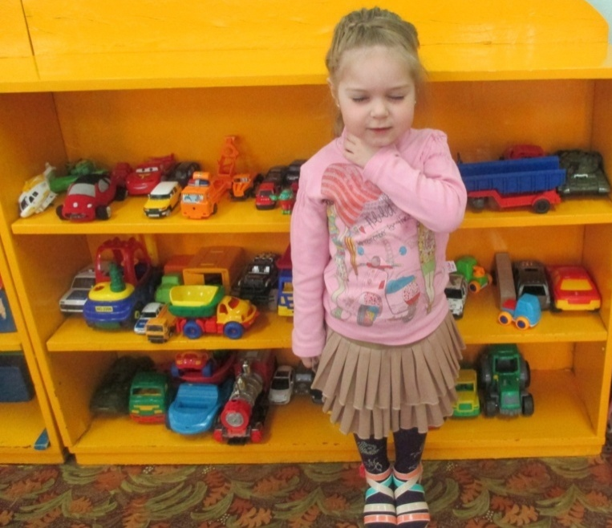
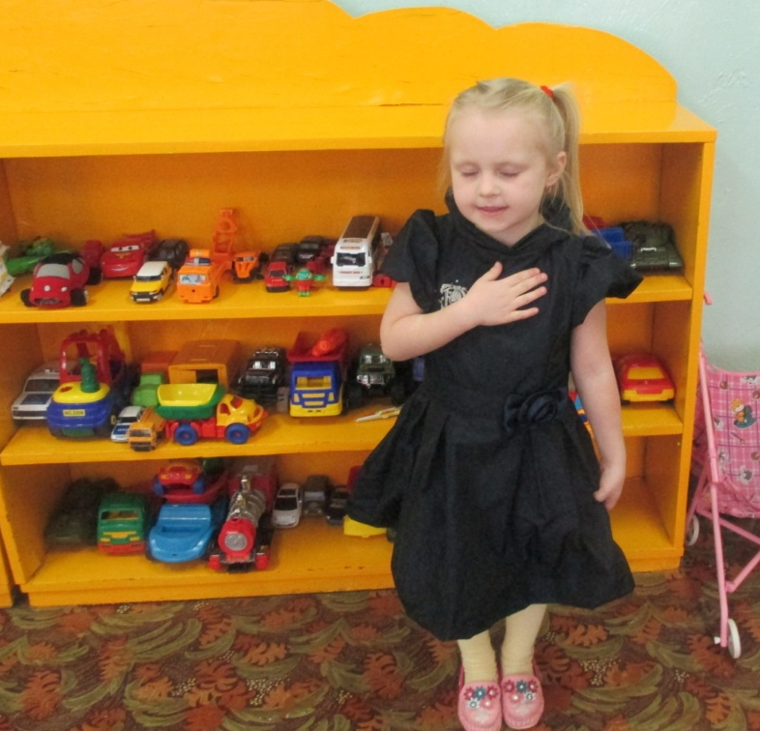
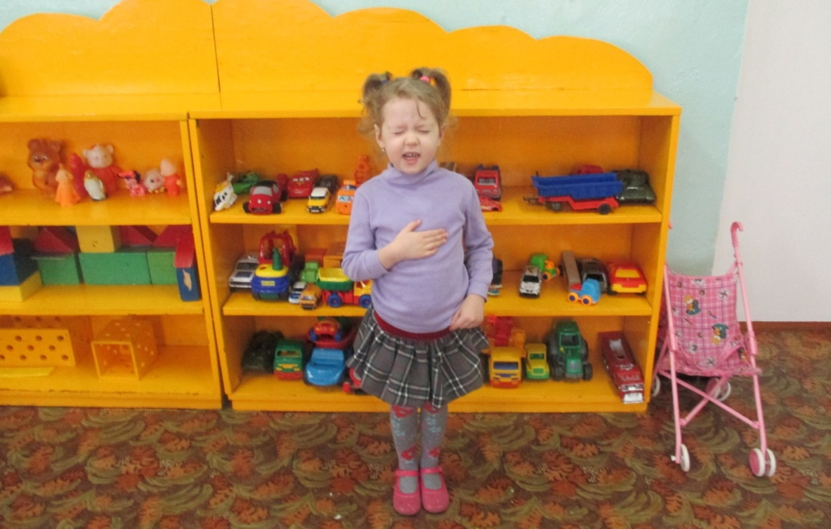
Дыхательная гимнастика по Л.М.Лазареву
Вибрация на уровне лица
Вибрация в области головы и шеи
Вибрация в области грудной клетки
Вибрация тканей в области грудной клетки и солнечного сплетения

Slide 18
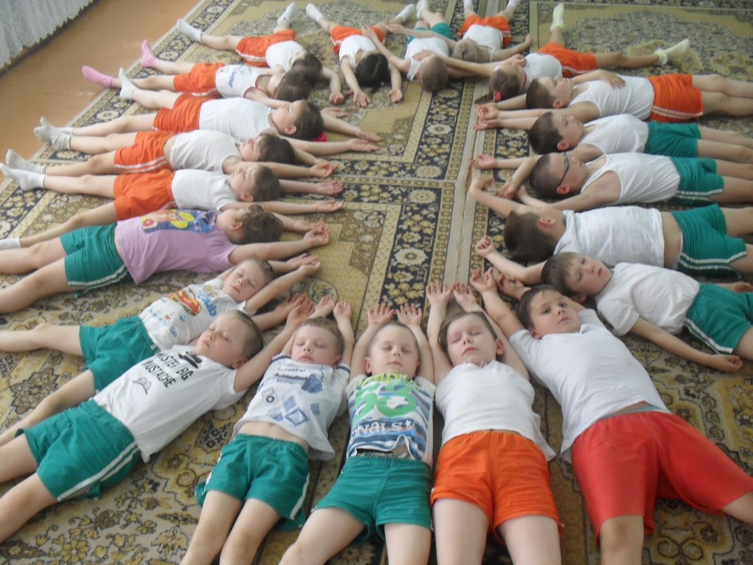
Расслабление всех дыхательных и других мышц

Slide 19
Массаж- это система приемов дозированного механического воздействия на кожу и подлежащие ткани тела человека (показан детям с частыми простудными заболеваниями и профилактики ОРЗ)

Slide 20
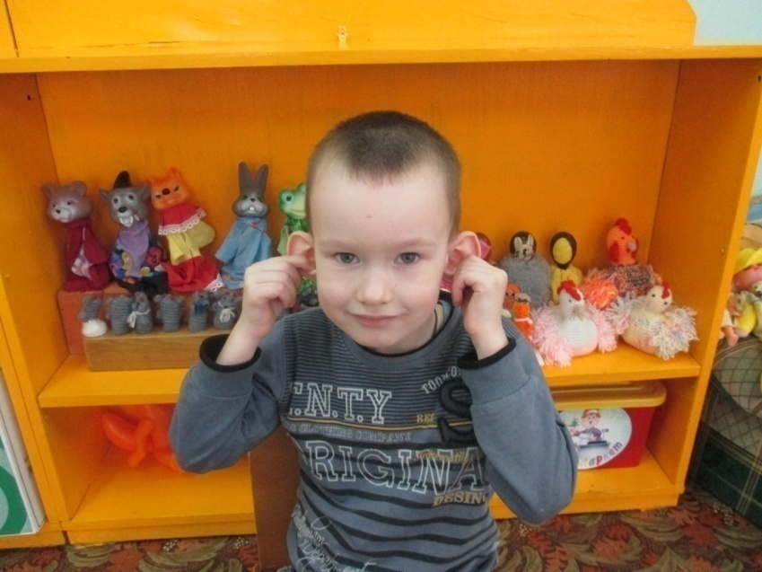
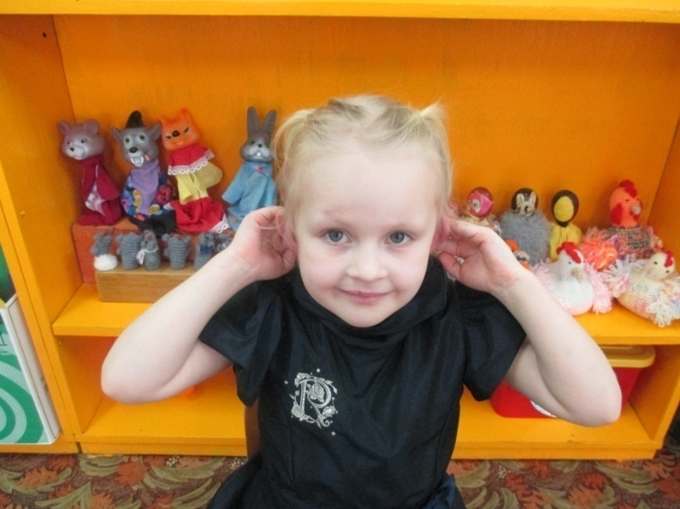
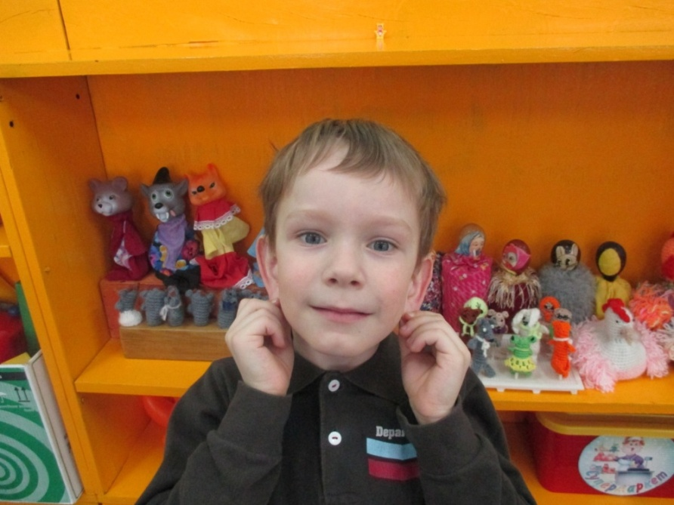
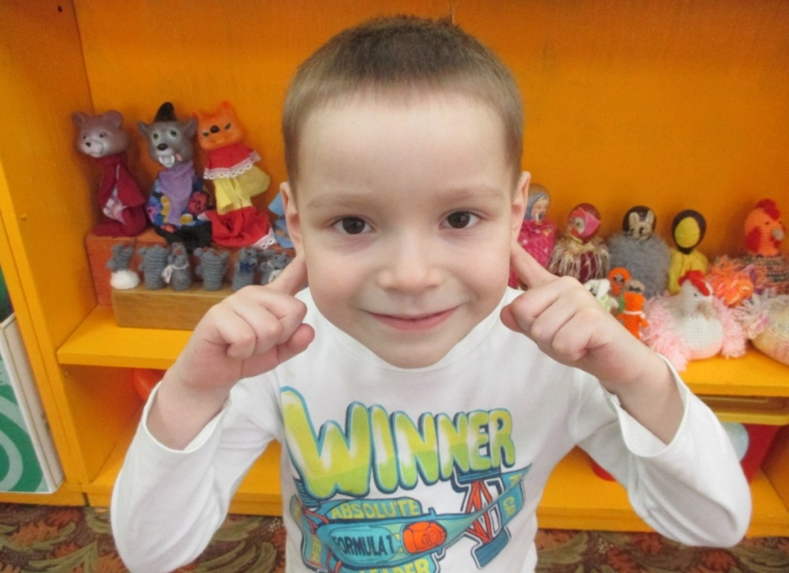
Игровой массаж волшебных точек ушек
А. Уманской «Поиграем с ушками»
«
1.Найдем и покажем ушки»
2«Похлопаем ушками»
3.«Потянем ушки»
4.«Покрутим козелком»

Slide 21
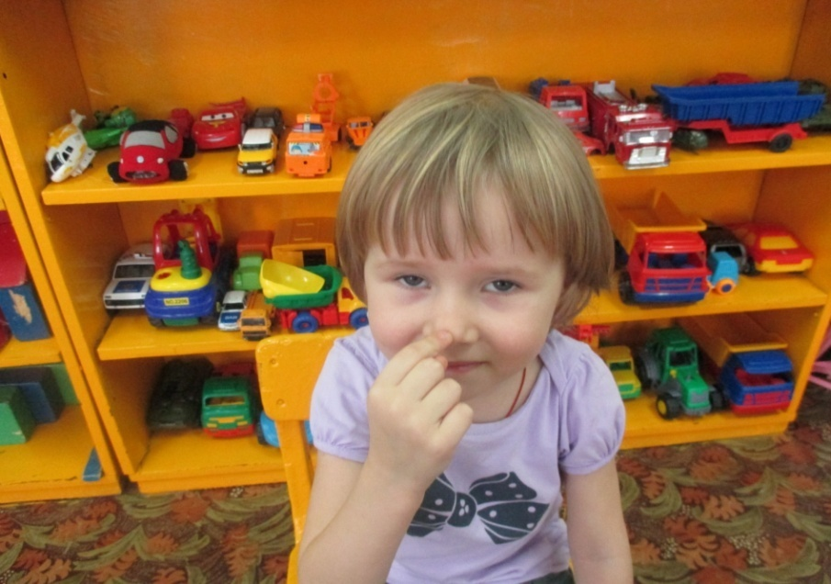
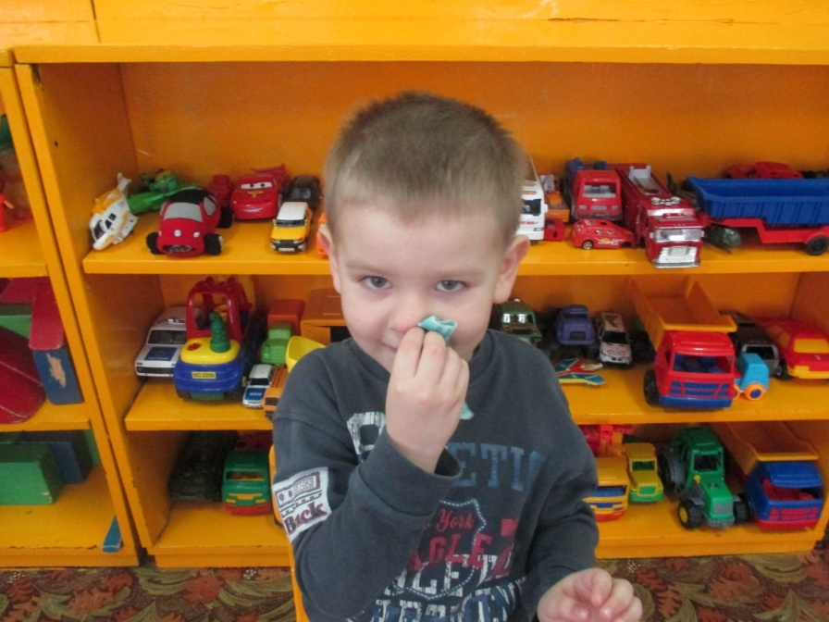
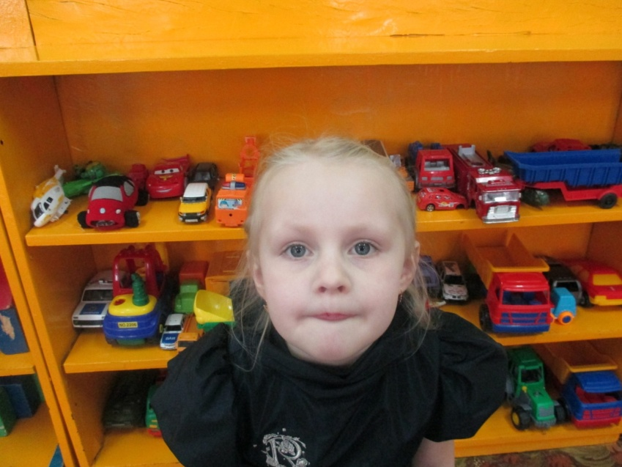
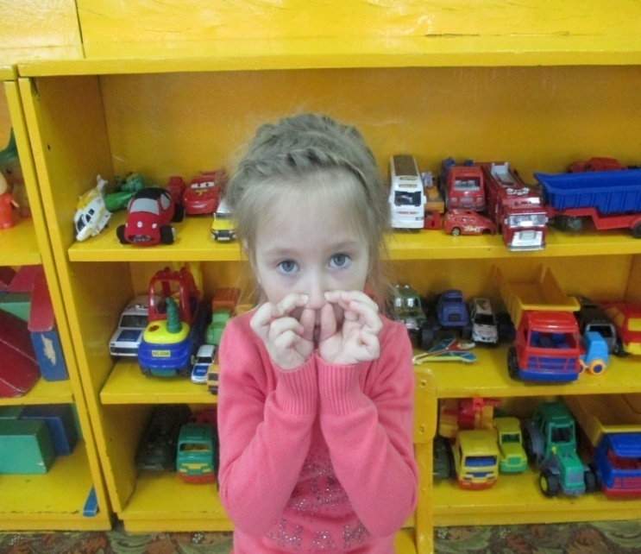
«Поиграем с носиком»
1. «Носик ты быстрей найди и ребятам покажи»
2.«Надо носик очищать , на прогулку собирать»
3.«Ротик свой ты закрывай , только с носиком гуляй»
4. «Вот так носик – баловник! Он шалить у нас привык»

Slide 22
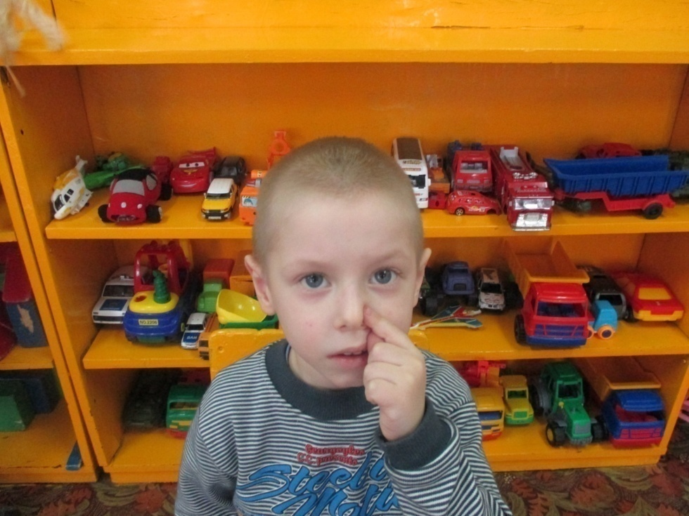
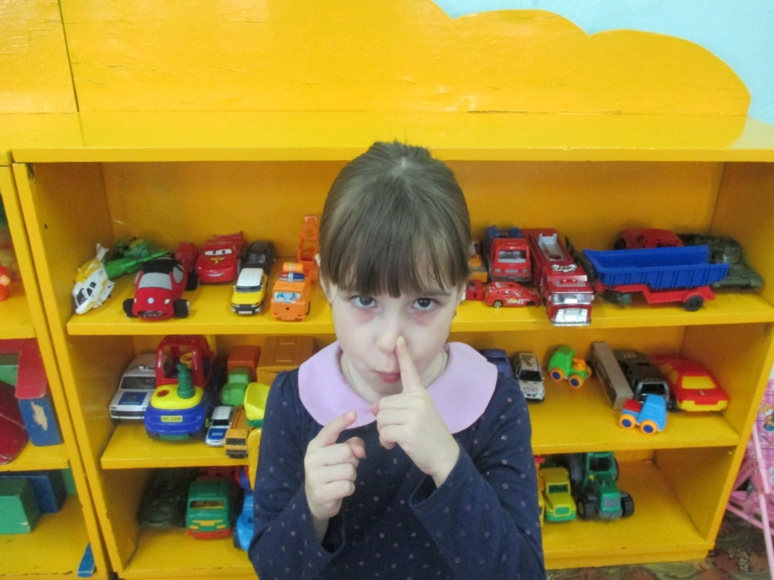
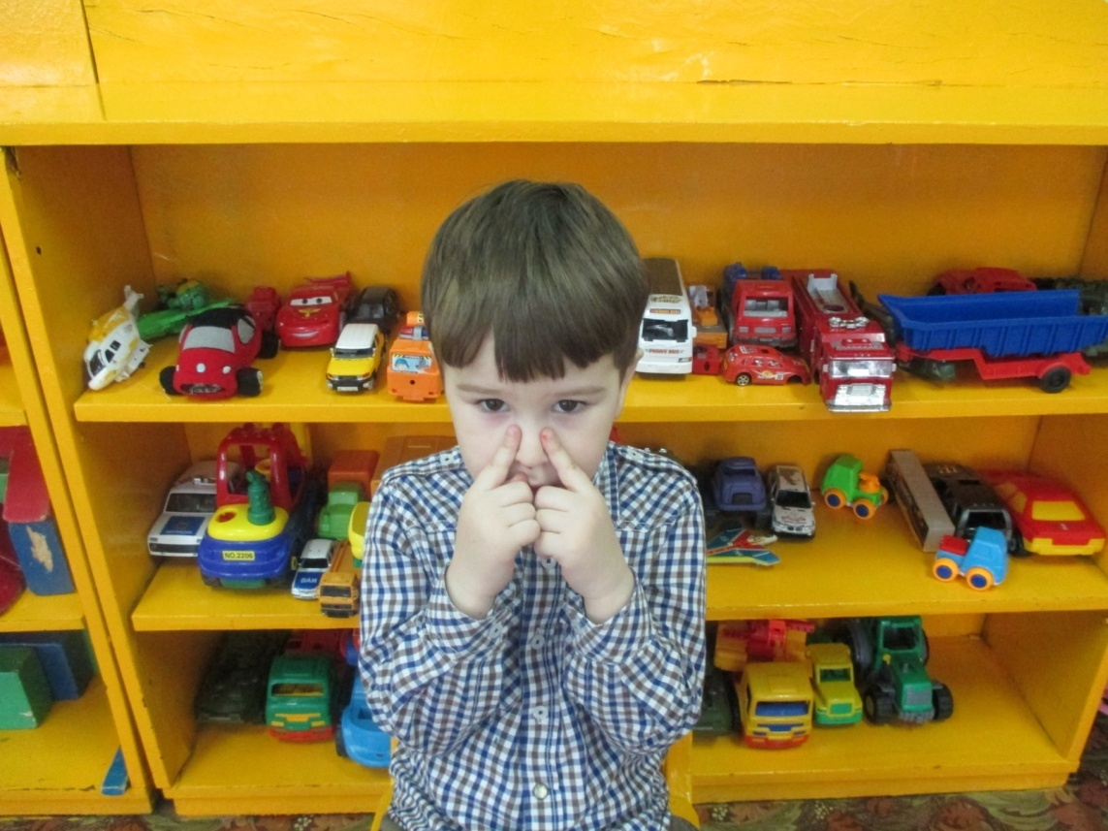
7. «Тише, тише, не спеши, ароматом подыши»
6.Хорошо гулять в саду и поет нос: «Ба-бо-бу»
7.«Надо носик нам погреть, его немного потереть»

Slide 23
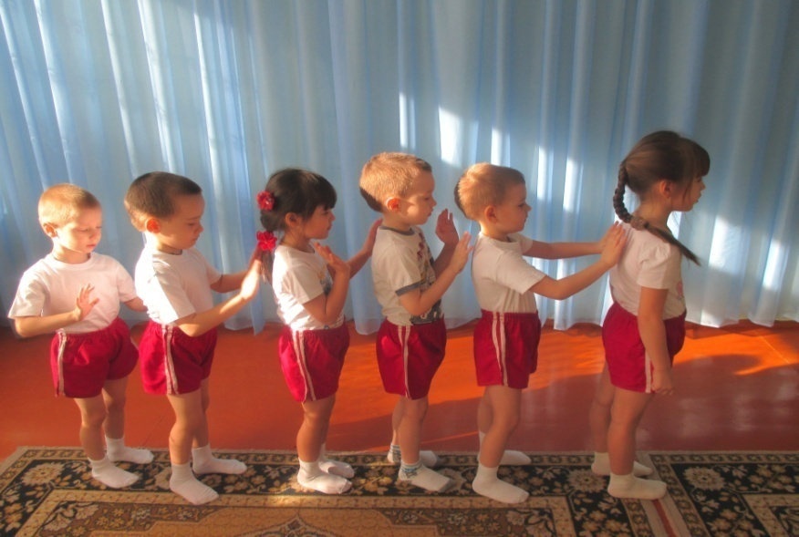
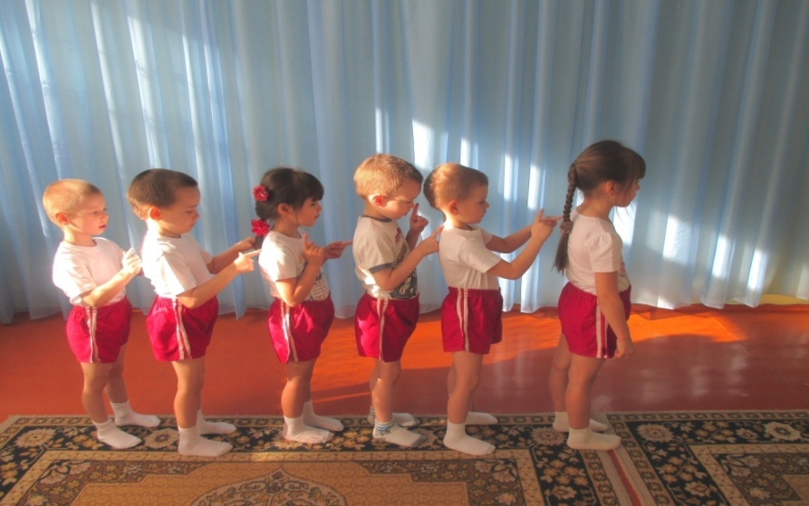
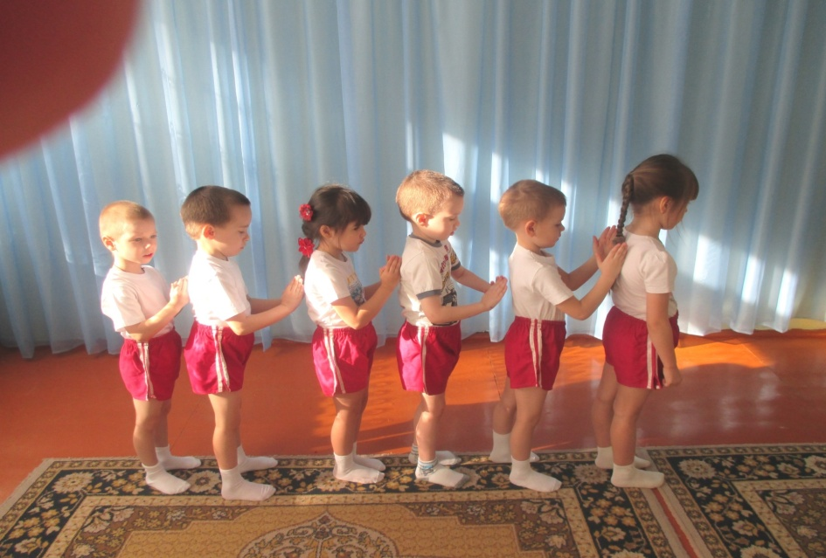
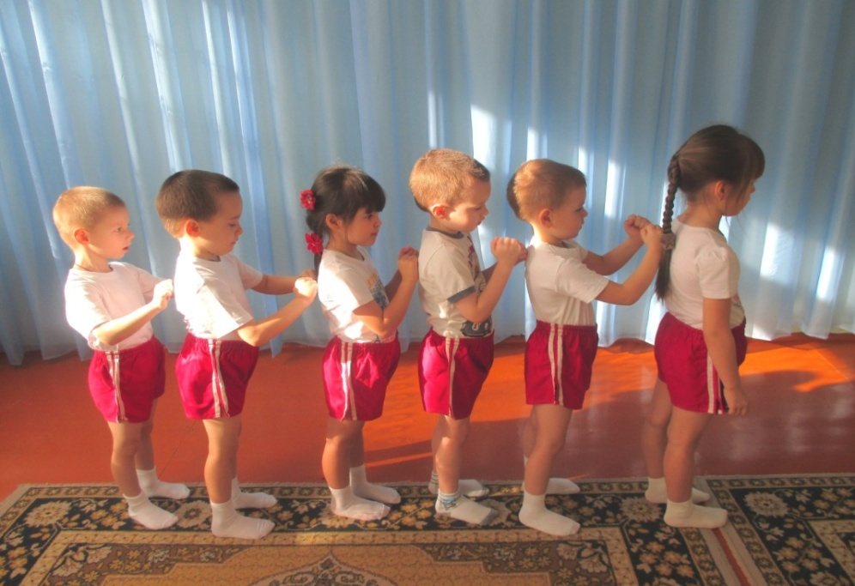
Массаж спины «Дождик»
1. «Дождик бегает по крыше»
2.По веселой звонкой крыше
3. «Никуда не ходите»
4. «Дома, дома, посидит»

Slide 24
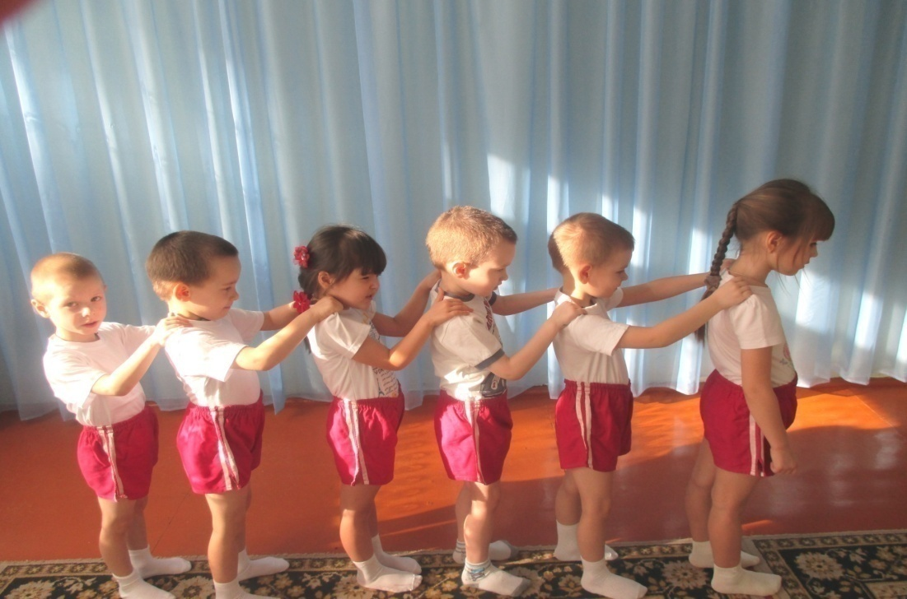
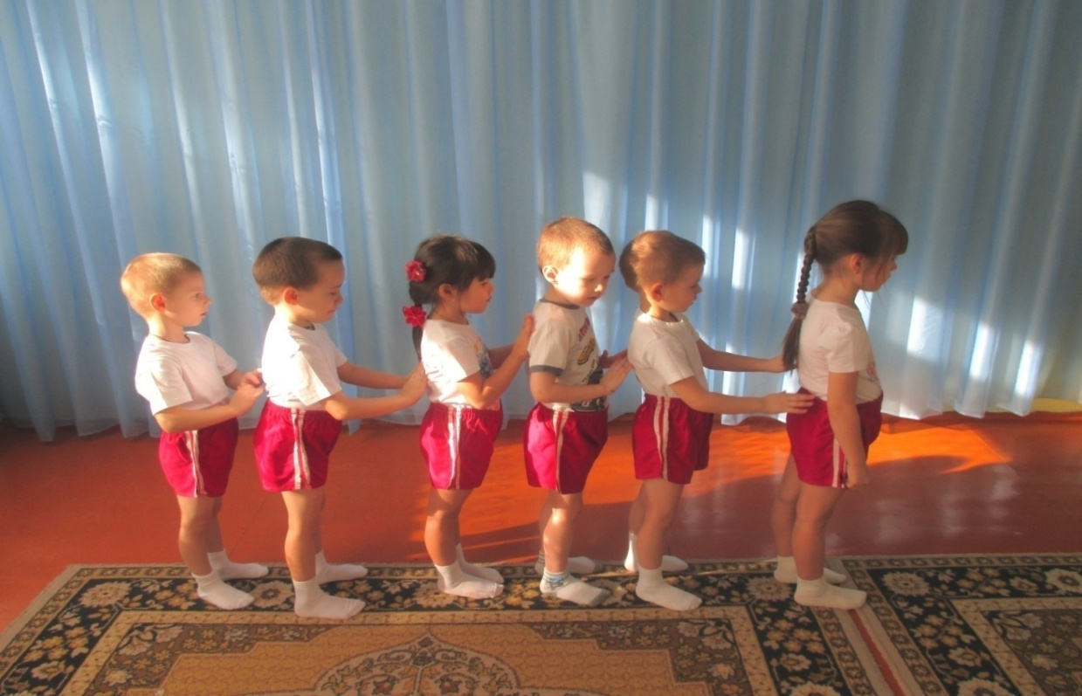
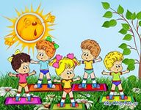
5.»Почитайте, поиграйте»
6. «А уйду тогда - гуляйте»

Slide 25
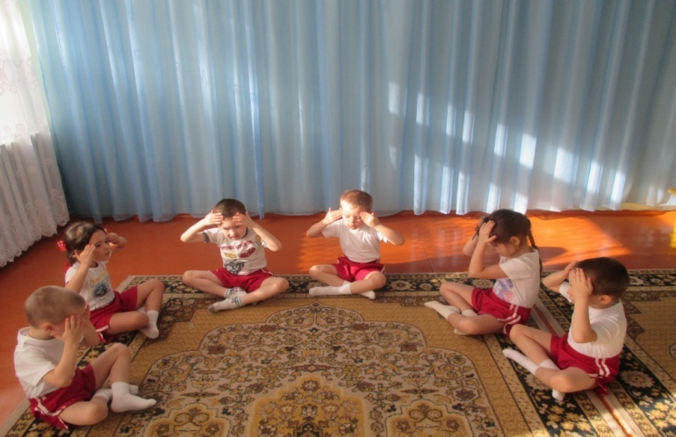
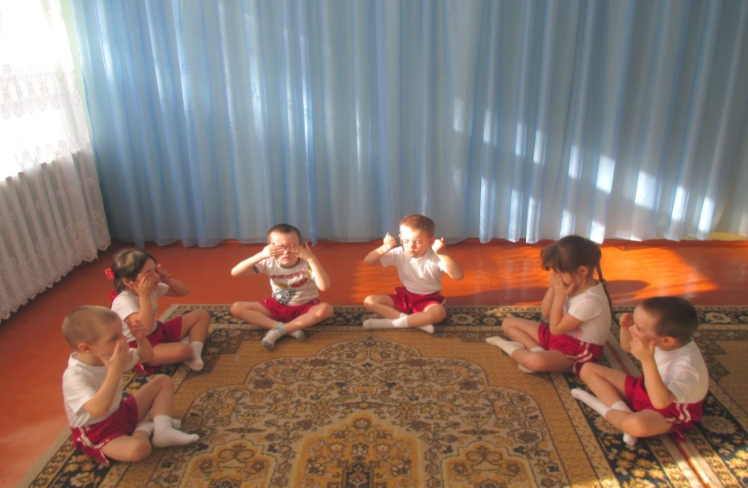
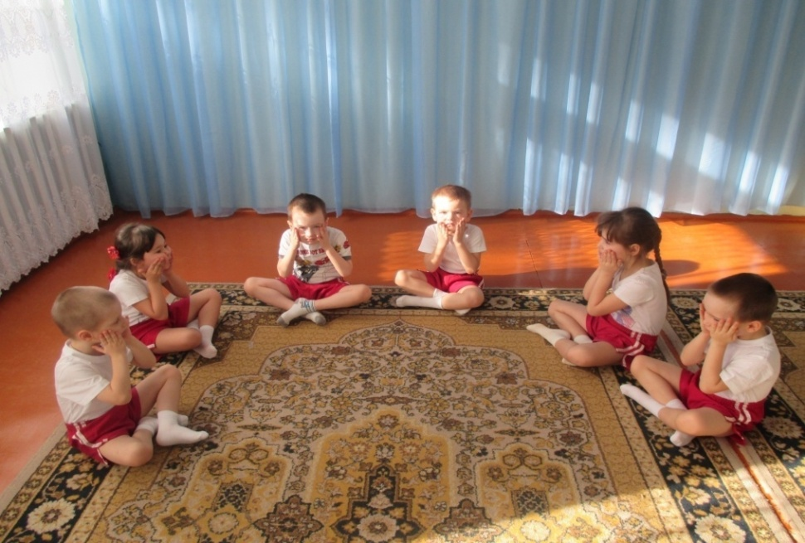
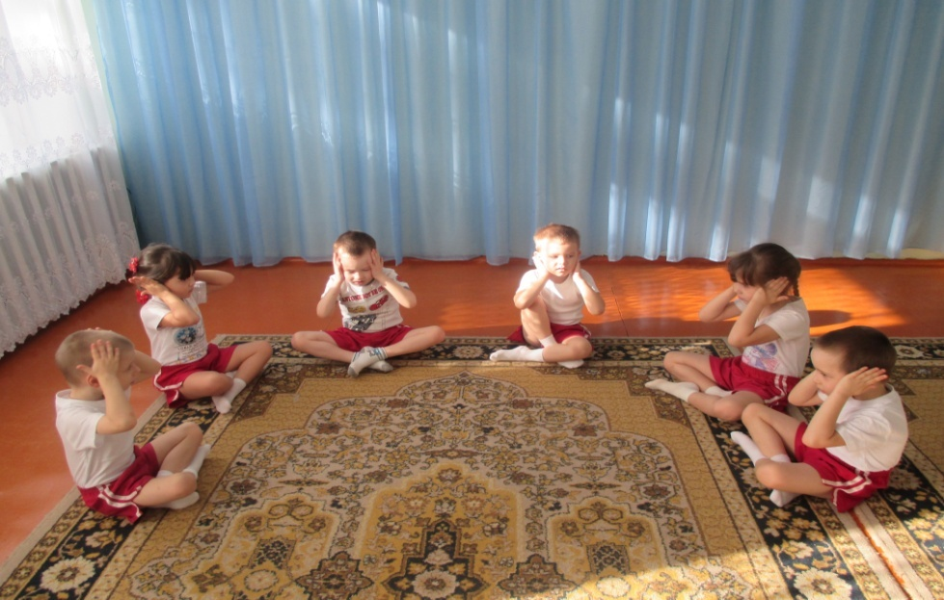
Массаж лица и ладошек
1 «Лобик мыли»
2.«Глазки мыли»
3«Щечки мыли»
4«Ушки мыли»

Slide 26
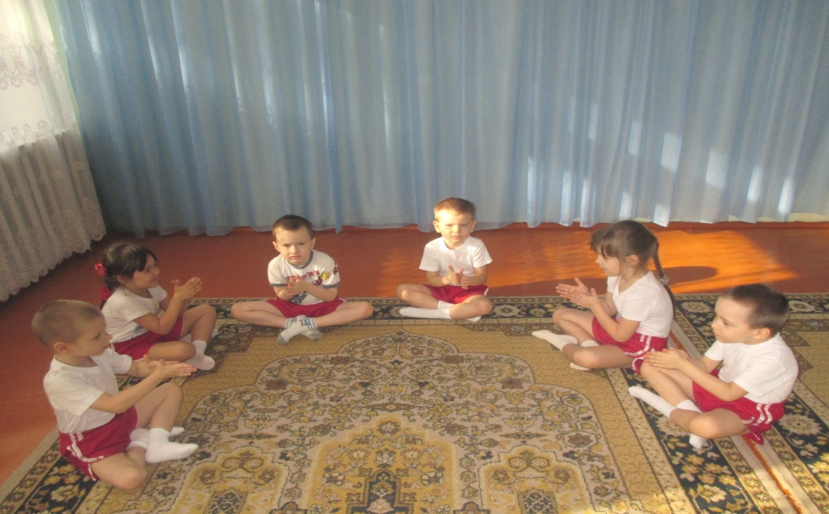
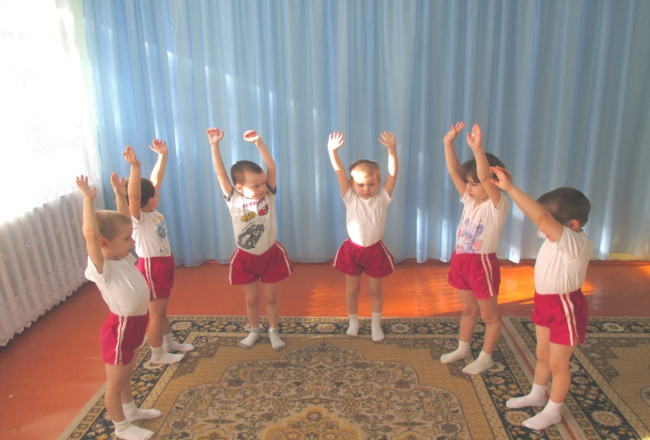
5. «Ручки мыли?»
6 «А теперь – всем открыть здоровью дверь!»

Slide 27
Массаж карандашами
1.«Скольжение»
По карандашу скольжу, съехать вниз скорей спешу
2»Ладошка»
Нарисую я ладошку, отдохну потом немножко
3.«Эстафета»
Карандаш я подержу, в гости к пальчику приду
4.«Качалочка»
Карандаш не отдыхает, между пальцами гуляет

Slide 28
5.«Добывание огня»
Карандаш я буду, может быть, огонь добуду
6.«Утюжок»
Карандаш по столу прокачу вперед-назад, как захочу

Slide 29
Массаж грецким орехом
«Я катаю мой орех, чтобы стал круглее всех»

Slide 30
Игровые упражнения для профилактики зрения способствуют снятию утомления , улучшению кровообращения, расслаблению мышц глаз

Slide 31
Гимнастика для глаз
1. «Ветер дует нам в лицо»
2. «Закачалось деревцо»

Slide 32
3.«Ветер тише, тише, тише»
4. «Деревце все выше, выше»

Slide 33
Игровое упражнение «Птичка»для коррекции зрения
1.Я на пальчик свой гляжу и круги рисую
3.Я другой ладошкой «хлоп»
2.»Птичка прилетела ,на ладошку села»
4. «Птица улетела»

Slide 34
Гимнастика бодрящая, закаливание – форма проведения различна: упражнения на кроватях, массаж и т.д

Slide 35
Массаж головы – воздействует на активные точки головы, улучшает кровообращение

Slide 36
Ходьба по коврикам с пуговицами, по резиновой дорожке для развития координации движений и равновесия

Slide 37
Работа с родителями
-Консультации
-Беседы
-Папки передвижки
-Фотоматериалы на сайте МБДОУ «Зубово-Поялнский детский сад №3 «Ручеек» комбинированного вида
-Родительские собрания

Slide 38
Результаты проделанной работы
-выработано разумное отношение детей к своему организму -привиты культурно-гигиенические навыки -массаж и игровые упражнения дали хорошие результаты для укрепления здоровья детей

Slide 39
Спасибо за внимание!

